Slide 1
8-bit CPU设计方案介绍
————1月18日汇报

Slide 2
1.概况
本8-bit CPU采用流水线设计，对指令同步进行“取指”“译码”“执行”三步。使用一套简洁的指令集能够完成多重功能，内部有两个数据寄存器，分别为寄存器0和寄存器1。
其中，寄存器1又称为地址寄存器，它的数据不但可以直接被指令赋值，并且可以帮助内存寻址。

Slide 3
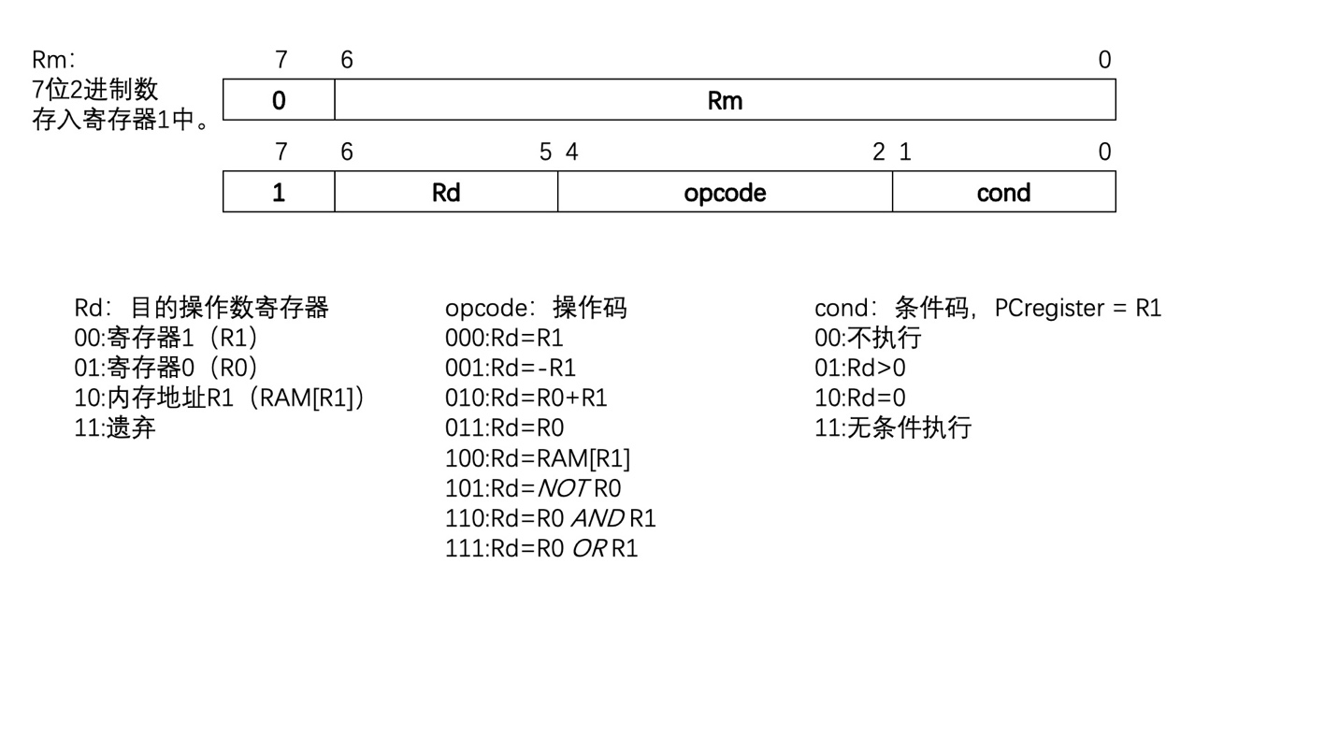
二、指令集结构

Slide 4
指令集由8位构成，分为“数据指令”和“控制指令”。
数据指令：当第7位（最左侧的一位）为0时，将整个指令作为数据存入寄存器1中。
控制指令：当第7位为1时，将指令进行正常的译码以控制整个CPU。

Slide 5
三、CPU结构
PC寄存器（Program Counter，程序计数器）是CPU中最基本的控制单元，在默认情况下，它是一个计数器，在每个时钟周期数值加1。
ALU单元（Arithmetic Logic Unit，算术逻辑单元）是CPU的核心单元，是一个非时序的电路，它接受3位操作码，将寄存器0、寄存器1或者内存的数据进行特定的计算并输出。
A Register和B Register 分别为寄存器0和寄存器1。
只读存储器ROM是存放二进制指令的地方，随机存取存储器RAM是保存数据的地方。

Slide 6
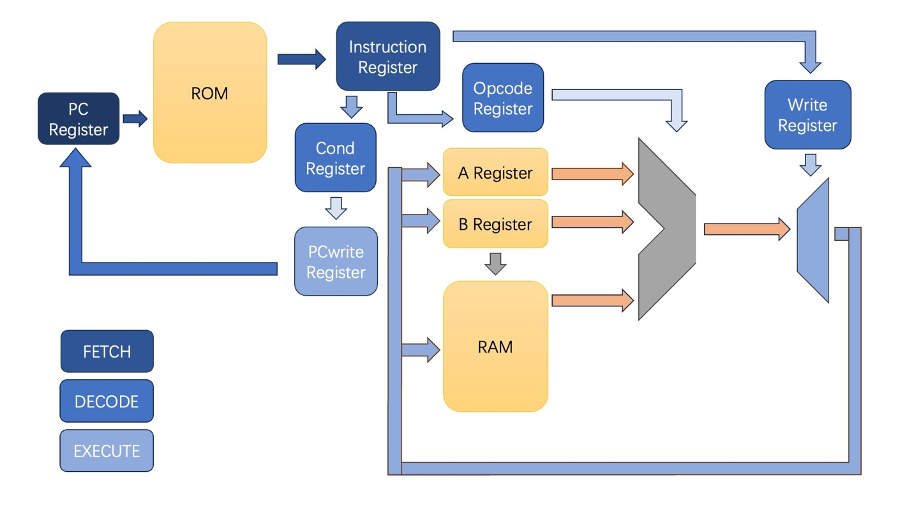

Slide 7
虽然直接存储数据的寄存器只有两个，但是实际的CPU设计中还包含了众多寄存器暂存指令。
PC寄存器控制着CPU的“取指”操作，从对应的ROM地址中取出二进制指令，取出的指令将会暂存在Instruction Register中。
之后，指令会被“译码”操作。如果是控制指令，那么条件码会进入Cond Register中，操作码会进入Opcode Register中，ALU输出的目的地会写入Write Register中。
最后，指令进行“执行”操作。Write Register相当于控制了一个数据分配器，决定了ALU输出结果的最后走向。
此外，还有一个PCwrite 寄存器，它会基于条件码和ALU输出结果判断是否要进行跳转。如果需要跳转，在“执行”操作的下一个时钟周期，PC寄存器的数据将会被更新为寄存器1的数据。但是在流水线中，跳转指令从取指到执行需要经过3个周期，将会导致不需要的运行的指令也进入了流水线作业。所以，PCwrite还需要拦截下个周期的“取指”“译码”和“执行”操作。

Slide 8
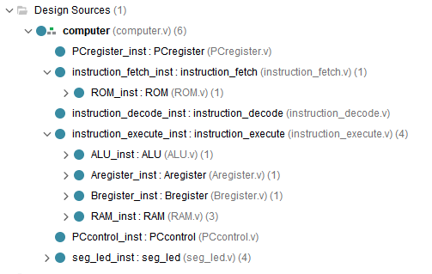
四、Verilog实现

Slide 9
实例：输出斐波那契数列的第十个数
1.伪代码：
a[0]=1
a[1]=1
T =8
i=0
While i<T:
a[i+2]=a[i]+a[i+1]
i = i+1
print(a[10])
2.翻译成为能用指令集包含的功能实现的方式：
例如：
R1=a
R0=R1
R1= 0
R0 = R1 + R0
R1 = addr

Slide 10
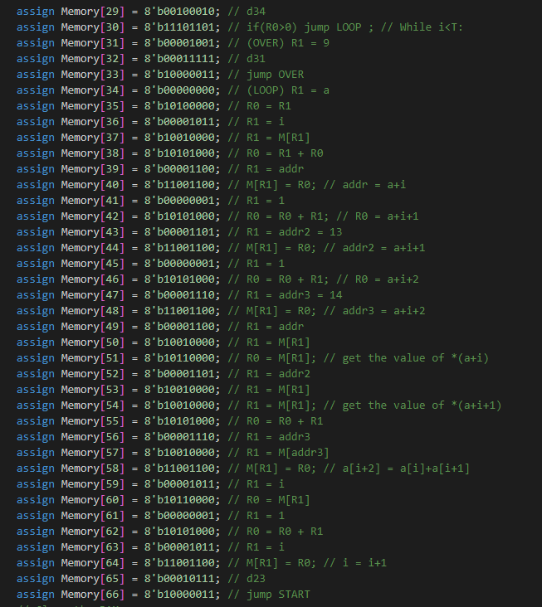
3.在ROM中用二进制编码实现：

Slide 11
现阶段总结
1.已经实现了一个8bit的cpu, 一套8bit的指令集。掌握了cpu的基本结构，在vivado上实现了多种基本单元，熟悉了vivado的操作方法以及cpu的基本结构。
2.用8bit cpu实现了斐波那契数列， 验证了指令集的正确性与合理性，对指令集的含义有了更加深入的理解。
3.两个模式：手动开关模拟时钟和分频得到的1000Hz的时钟，便于测试观察。

Slide 12
下一步：
1.32bit的cpu实现（适配RISC_V指令集），能够与世界上其他RISC_V的开发者接轨（譬如可以使用他人研发的软件测试）。
2.显示器的使用：学习显示器的工作原理，为后面实现更加有趣的功能做准备。
3.存储：怎么使用自带内存，或者和外部存储连起来使用。

